Slide 1

POO(programmation orientée objet) en JAVA

Slide 2
SYLLABUS
INTRODUCTION
HISTORIQUE DE LA POO
Apparition de la POO
Importance de la POO
II. OBJET ET CLASS
Objet
Class
III. METHODES
Définition
Syntaxe
Spécificateurs d'accès
Signature de méthode
Méthode statique et d'instance
IV. ENCAPSULATION ET ABSTRACTION
Encapsulation
Abstraction

Slide 3
SYLLABUS
IV. HERITAGE
Définition
Mots clés
Syntaxe
Types d'héritage et exemples
VI. POLYMORPHISME
VII. INTERFACE
VIII. EXCEPTIONS
CONCLUSION
. REMERCIEMENTS
Q&A

Slide 4
Introduction
.

Slide 5
I. INITIATION A JAVA
Historique

Slide 6
I. INITIATION A JAVA
Historique

Slide 7
II. OBJET ET CLASS
Objet
Définition
Un objet est une entité qui a un état et un comportement, par exemple: une chaise, une voiture, un livre etc.
On dit donc que l'objet a trois (3) caractéristiques:
Un état: représente les données (valeur) d'un objet;
Un comportement: représente le comportement (fonctionnalité) d'un objet tel que déposer, retirer, etc;
Une identité: une identité d'objet est un identifiant unique.

Slide 8
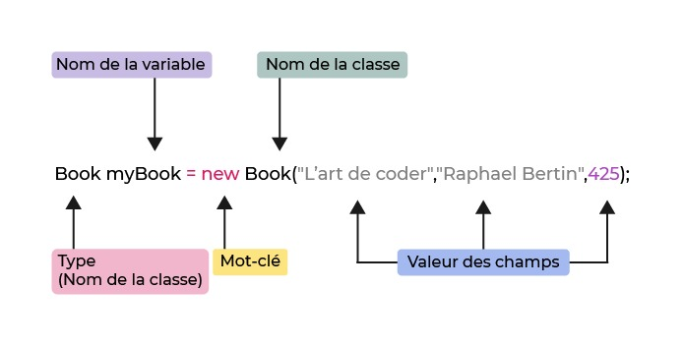
II. OBJET ET CLASS
2. Syntaxe

Slide 9
I. INITIATION A JAVA
Définition d’une classe
Une classe est un groupe d'objets qui ont des propriétés communes. Il s'agit d'un modèle ou d'un plan à partir duquel des objets sont créés. C'est une entité logique. Ça ne peut pas être physique.
Une classe en Java peut contenir :
des champs;
Des méthodes;
Des constructeurs;
Des blocs;
Des classes et interfaces imbriquées;

Slide 10
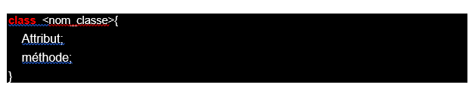
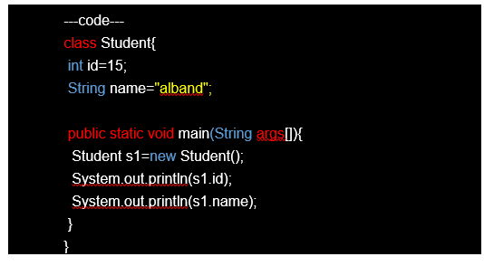

I. INITIATION A JAVA
2. Syntaxe d’une classe
3. Exemple

Slide 11
I. INITIATION A JAVA
Historique

Slide 12
Initiation Java : cadre et outils

Slide 13
HERITAGE
Définition
L'héritage en Java est un mécanisme dans lequel un objet acquiert toutes les propriétés et les fonctionnalités d'un autre Objet (parent)
Il représente la relation "EST-UN"

Slide 14
HERITAGE
Termes et mots clés utilisés dans Héritage
Classe ;
Sous-classe/classe enfant ;
Super classe/classe parent ;
Réutilisabilité ;
Extends

Slide 15
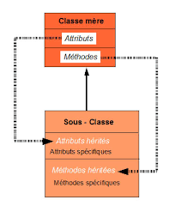
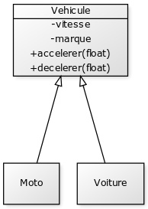
HERITAGE
Exemples

Slide 16
HERITAGE
Syntaxe
class Moto extends Vehicule { } class Voiture extends Vehicule { }

Slide 17
HERITAGE
Types d'héritages
Héritage multiniveau
Héritage hiérarchique
Class A
Class B
Class B
Class A
Class A
Class C
Class C
Class B
Class D
Héritage Simple

Slide 18
REMERCIEMENTS
Merci !

Slide 19

Questions …
Q&A
www.osistechnologies.com
Q&A
www.osositechnologies.com

